Slide 1
FLIGHT MANAGER
Система за управление на самолетни полети
Проект 3 – Уеб Приложение
✈ Резервации • Полети • Потребители

Slide 2
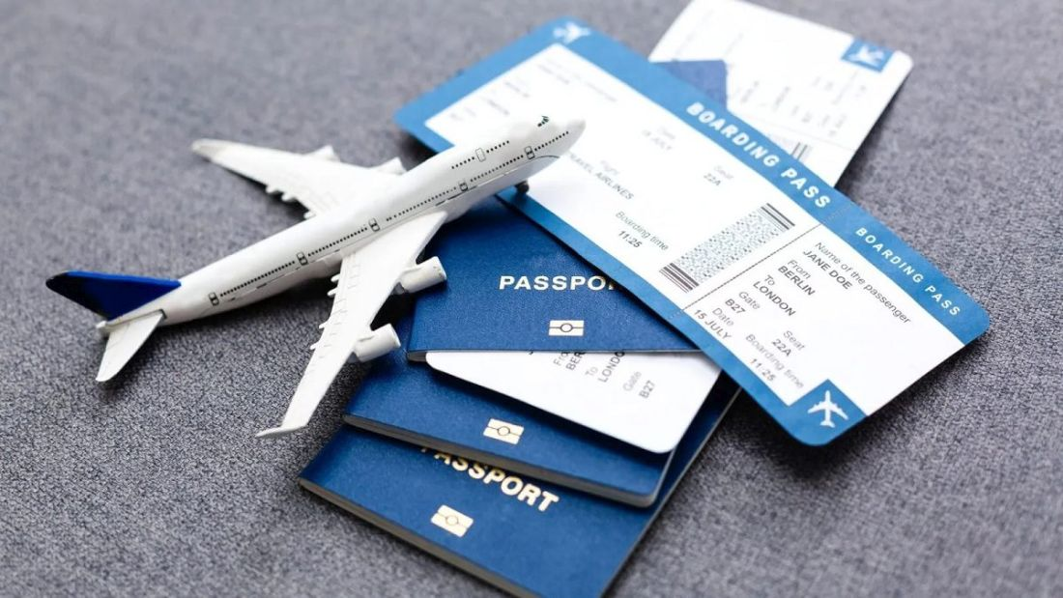
Какво представлява ?
Проектът Flight Manager е разработен с идеята да пресъздаде ключови процеси от реалната работа на една авиокомпания. Целта ми беше да създам система, която не просто демонстрира технически умения, а показва как отделните компоненти — потребители, полети, резервации и пътници — могат да бъдат свързани в един логичен, последователен и сигурен работен поток.

Slide 3
ОБЗОР НА СИСТЕМАТА
Цел
База данни
Уеб App
Резервиране на самолетни билети и управление на полети с проследяване на история.
Релационна база данни съхранява всички записи – полети, резервации и потребители.
Уеб приложение с REST слой, комуникиращ с базата данни чрез контролери и услуги.

Slide 4
АРХИТЕКТУРА & КОМПОНЕНТИ
Потребителски интерфейс
Уеб сървър
HTML / CSS / JavaScript
Thymeleaf / Razor Pages
Spring Boot / ASP.NET
HTTP/HTTPS
Бизнес логика
База от данни
Controllers
Services / Validators
MySQL / PostgreSQL
Entity Framework / JPA

Slide 5
УПРАВЛЕНИЕ НА ПОТРЕБИТЕЛИ
Роли
Полета на потребител
Администратор
Потребителско име
Парола
Имейл
Собствено & фамилно име
ЕГН
Адрес
Телефонен номер
Роля
Пълни CRUD права; управлява потребители и полети; само 1-ви създаден.
Служител
Вижда полети и резервации; без право да редактира.
Гост (без вход)
Може само да прави резервации и получава имейл потвърждение.

Slide 6
УПРАВЛЕНИЕ НА ПОЛЕТИ
📍 Откъде / Накъде
🕐 Дата/час излитане
⏱ Продължителност
Начална и крайна локация
Точен час; показва се вместо кацане
Изчислена от час на излитане и кацане
✈ Вид & № самолет
👨‍✈️ Пилот
💺 Капацитет
Тип + уникален идентификатор
Пълно име на пилота
Брой места – обикновен & бизнес клас
Само администраторът може да създава, редактира и изтрива полети.

Slide 7
РЕЗЕРВАЦИИ НА БИЛЕТИ
1
2
3
4
Избор на полет
Данни за пътник
Имейл за контакт
Потвърждение
Гостът избира желан полет от списъка.
Имена, ЕГН, тел., националност, вид билет (обикновен / бизнес).
Имейл адрес за потвърждение и информация.
Ако има свободни места – изпраща се имейл с детайли.
⚠ Потвърдена резервация не може да бъде изтрита. Видима е за всички потребители.

Slide 8
Действия
✔
Валидация на форми
Всяка форма трябва да е валидирана – напр. дата на излитане ≠ след кацане; ЕГН в правилен формат.
📄
Странициране
Потребители: 10 / 25 / 50 записа на страница. Полети, резервации и пътници – страницирани.
🔍
Филтриране
Потребители: по имейл, потр. име, имена. Полети: по критерии. Резервации: по имейл.
📧
Имейл нотификации
При успешна резервация се изпраща имейл с информация за билетите към посочения адрес.

Slide 9
ОБОБЩЕНИЕ
3 компонента
База данни + Бизнес логика + Уеб интерфейс
3 типа потребители
Администратор, Служител, Гост
CRUD за полети
Само от администратор с пълни права
Отворени резервации
Достъпни без вход; потвърждение по имейл
Качество на данни
Валидация + Странициране + Филтриране

Slide 10
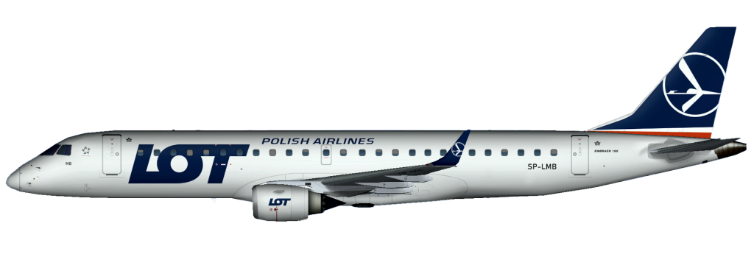
Благодаря за вниманието !

